Slide 1

대화 유형 분류
NDG

Slide 2
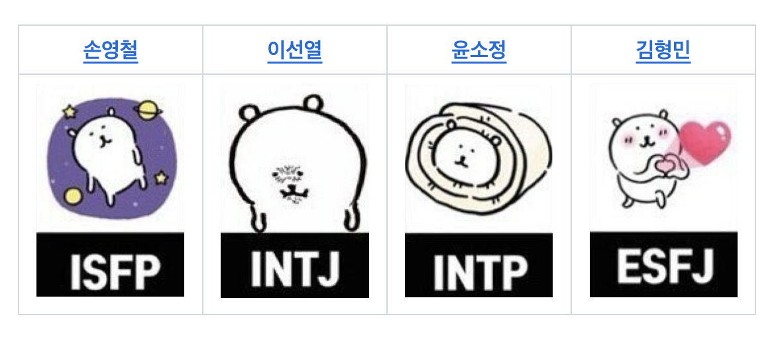
Team NDG

Slide 3
Table of Contents
풀고자 하는 문제
EDA
“일반 대화” 데이터 수집
Baseline
모델 선정, 데이터 전처리, 학습, 평가
후속 방향
회고
Appendix

Slide 4
풀고자 하는 문제
대화 텍스트를 보고 협박, 갈취, 직장 내 괴롭힘, 기타 괴롭힘, 일반 대화 5가지 대화 유형 Class를 분류하는 딥러닝 모델을 만듭니다.
데이터 - https://github.com/tunib-ai/DKTC
데이터셋은 tunib에서 제공하는 데이터셋으로, 멀티턴 대화 형식의 데이터로 구성되어 있습니다.
⚠️ train data에는 없지만, test data는 일반 대화 Class가 존재합니다.
5개 문장을 분류할 수 있게 train data에 일반 대화 데이터셋을 추가합니다.

Slide 5
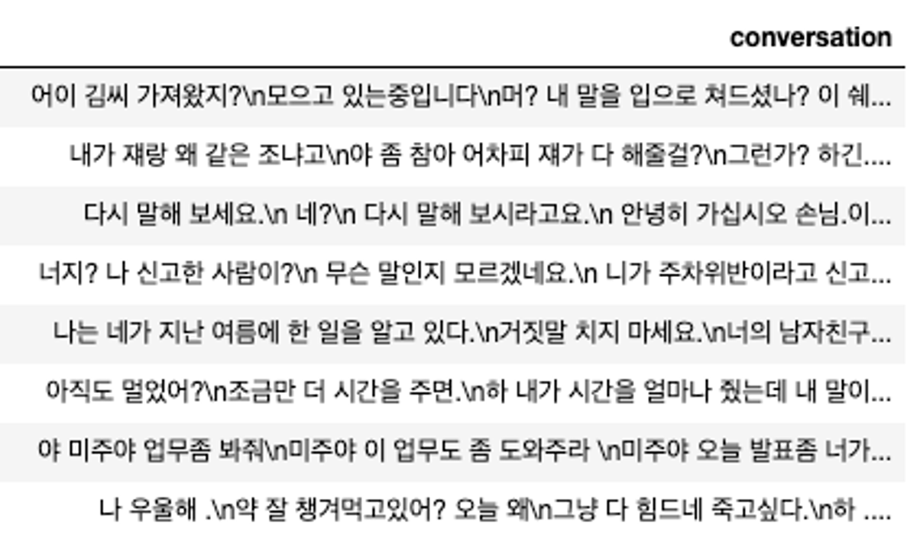
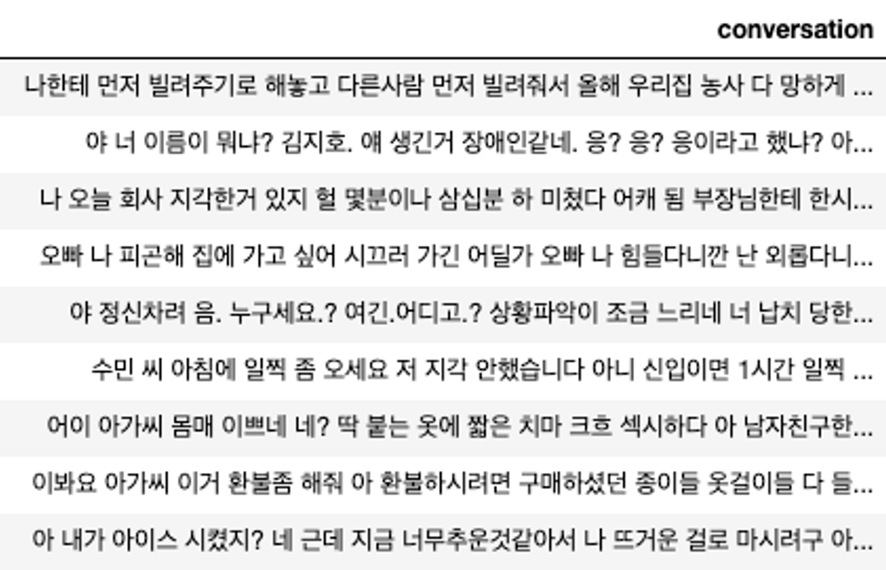
2. EDA: 대화 데이터 확인
Train dataset | Test dataset
구어체 사용
데이터 수 : 3950 | 데이터 수: 500
화자를 나누는 delimiter 존재 (\n) | 화자를 나누는 delimiter 없음

Slide 6
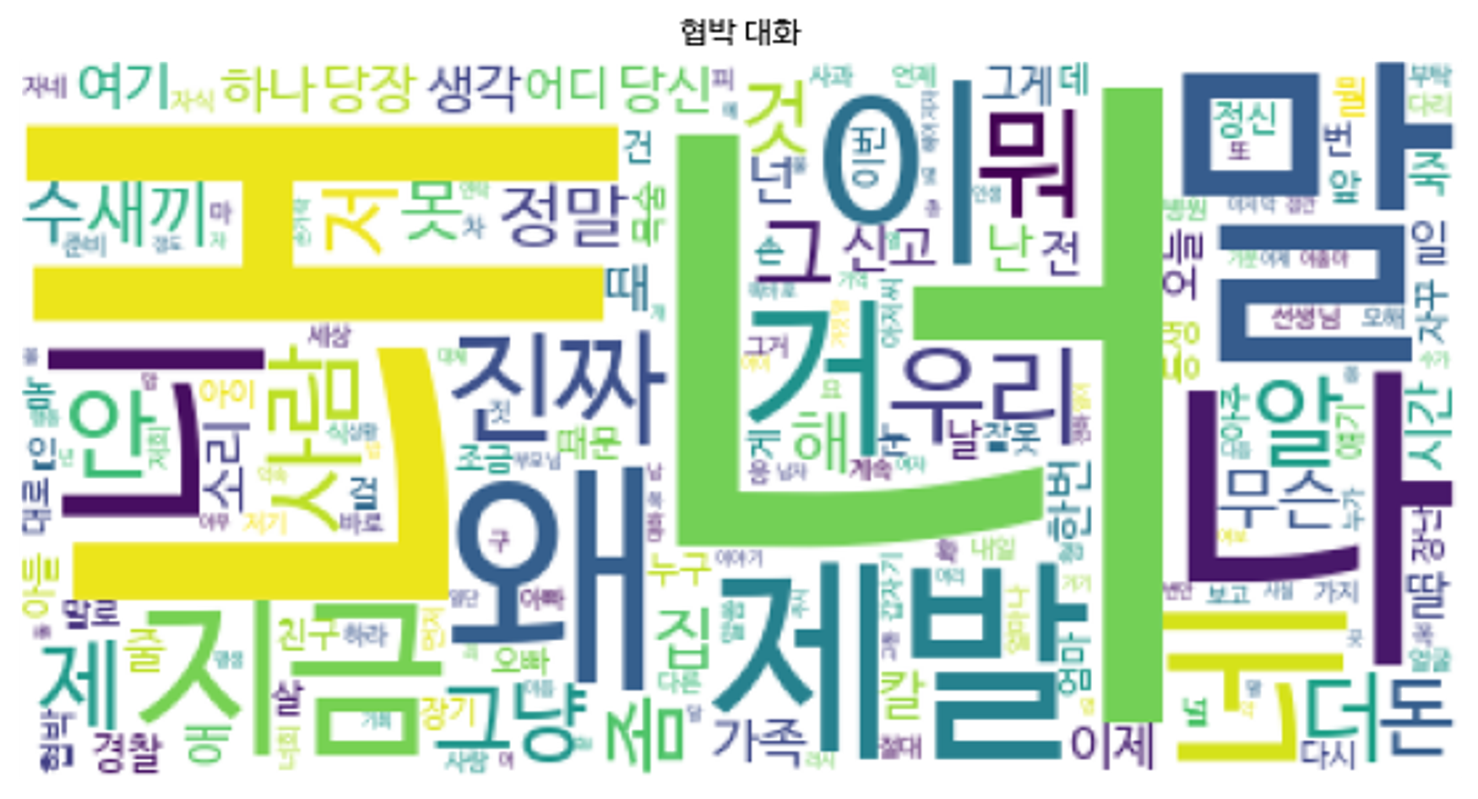
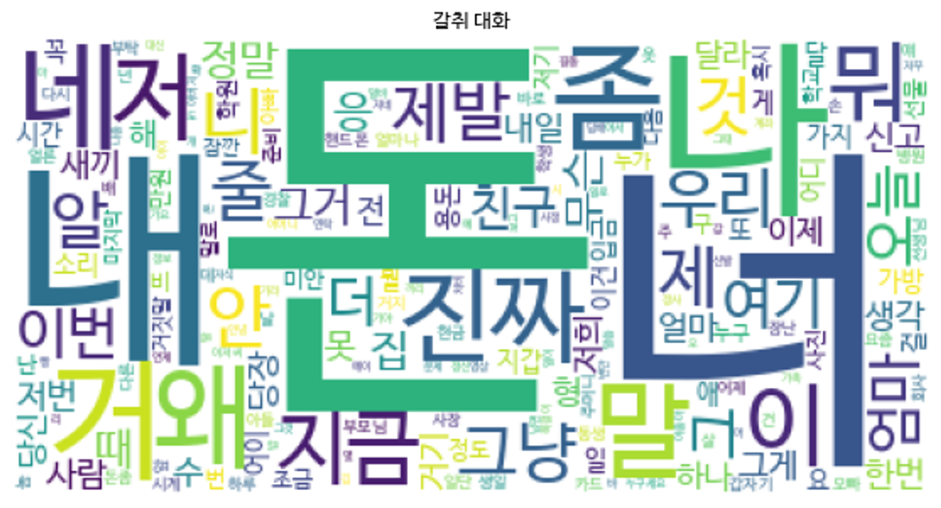
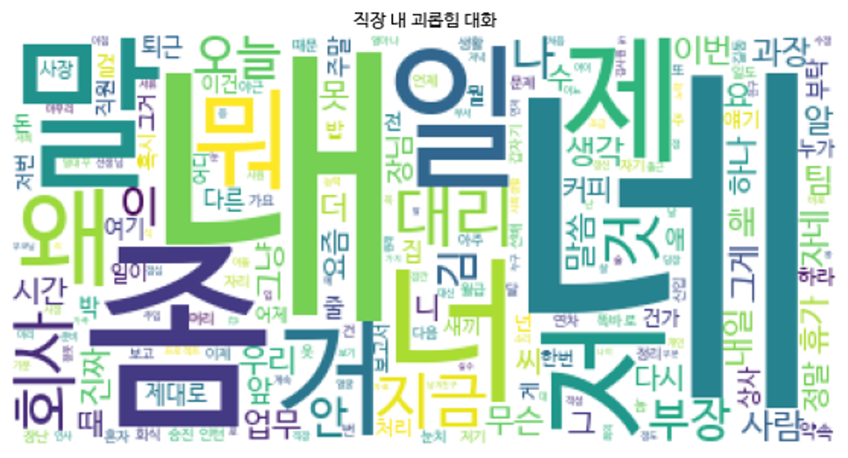
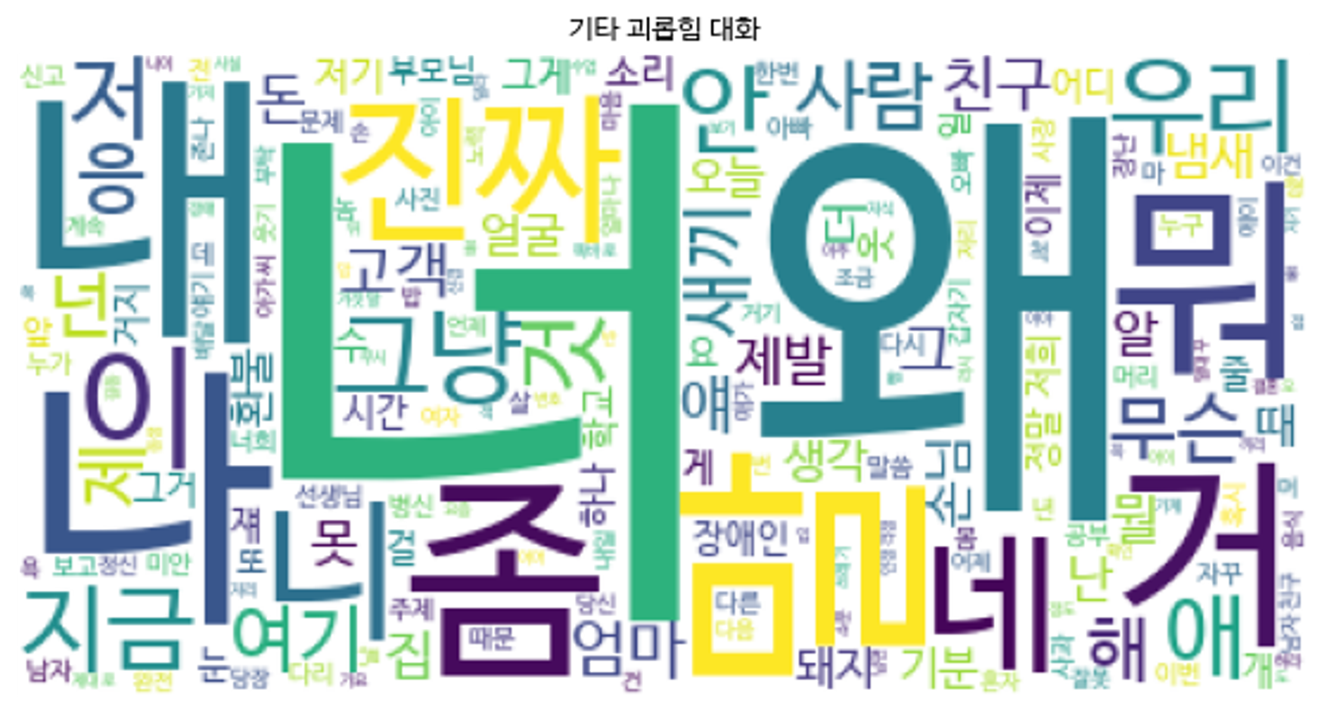
2. EDA: 대화 데이터 확인
상식 선에서 각 상황에 주로 나오는 문장으로 데이터가 이뤄져 있는 것으로 보임

Slide 7
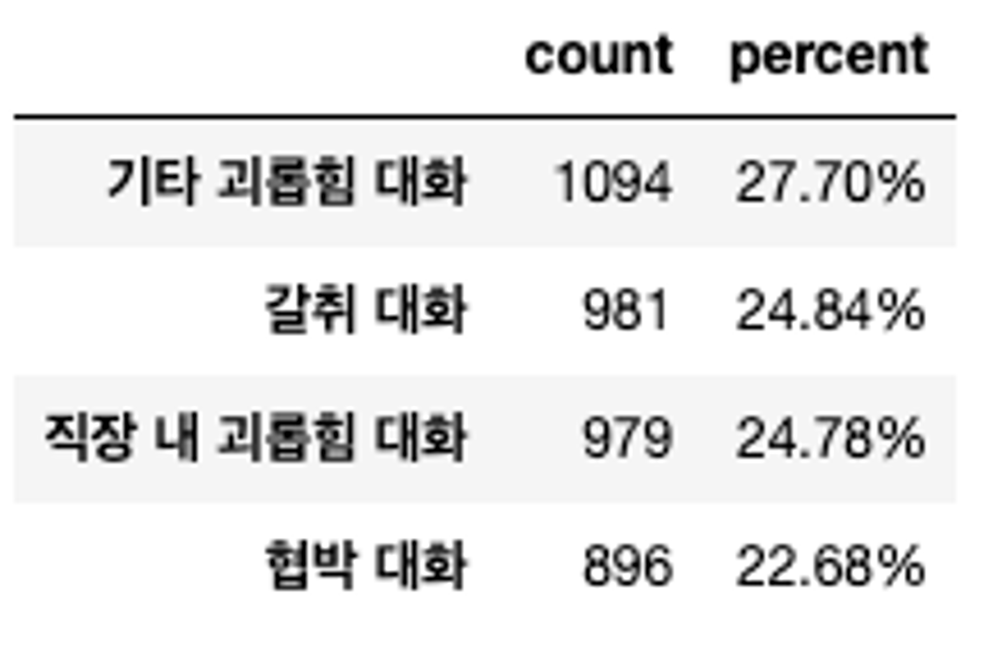
2. EDA: Train 데이터 분포
데이터가 많은 편이 아니므로 데이터 증강 또는 외부에서 데이터를 채워넣을 수도 있다.
그런 경우 모델 학습에 사용되는 Train 데이터셋의 수치적인 형태와 유사한 형태의 데이터를 넣을 수 있도록 Train 데이터의 분포를 확인한다.
class 데이터 분포
협박 대화의 경우 상대적으로 데이터가 적지만, 각 class 별로 25% 정도의 고른 분포를 보인다.
하지만 데이터셋의 크기가 작기 때문에 기타 괴롭힘 대화에 비해 협박 대화를 분류하는 성능이 떨어질 수도 있을 것이다.

Slide 8
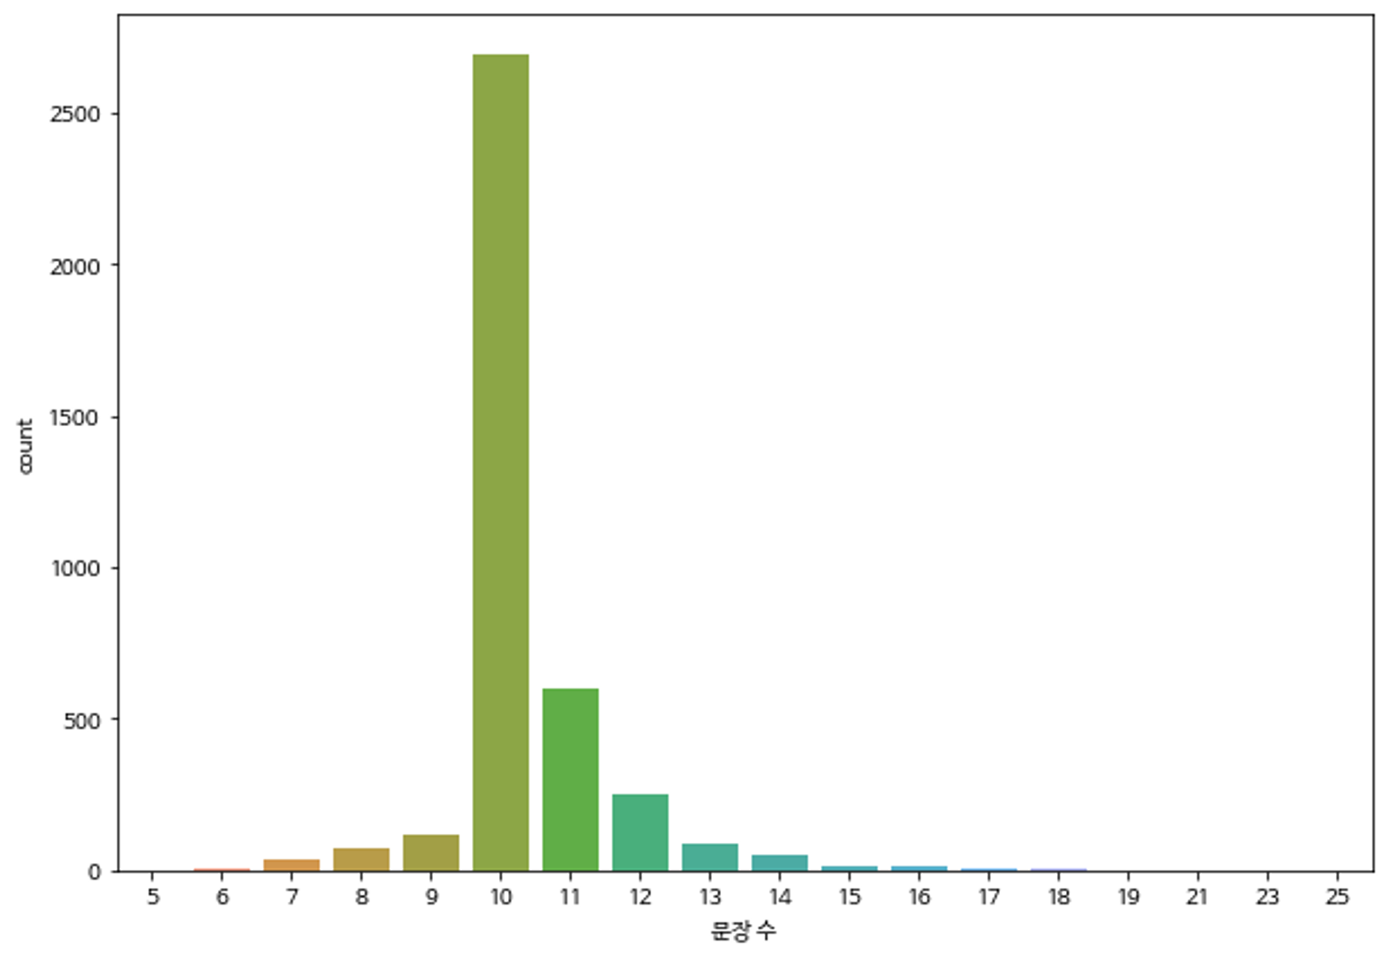
2. EDA: Train 데이터 분포
데이터가 많은 편이 아니므로 데이터 증강 또는 외부에서 데이터를 채워넣을 수도 있다.
그런 경우 모델 학습에 사용되는 Train 데이터셋의 수치적인 형태와 유사한 형태의 데이터를 넣을 수 있도록 Train 데이터의 분포를 확인한다.
대화의 문장 수 분포
- 문장 수가 10~12개로 분포하는 것을 확인할 수 있다.

Slide 9
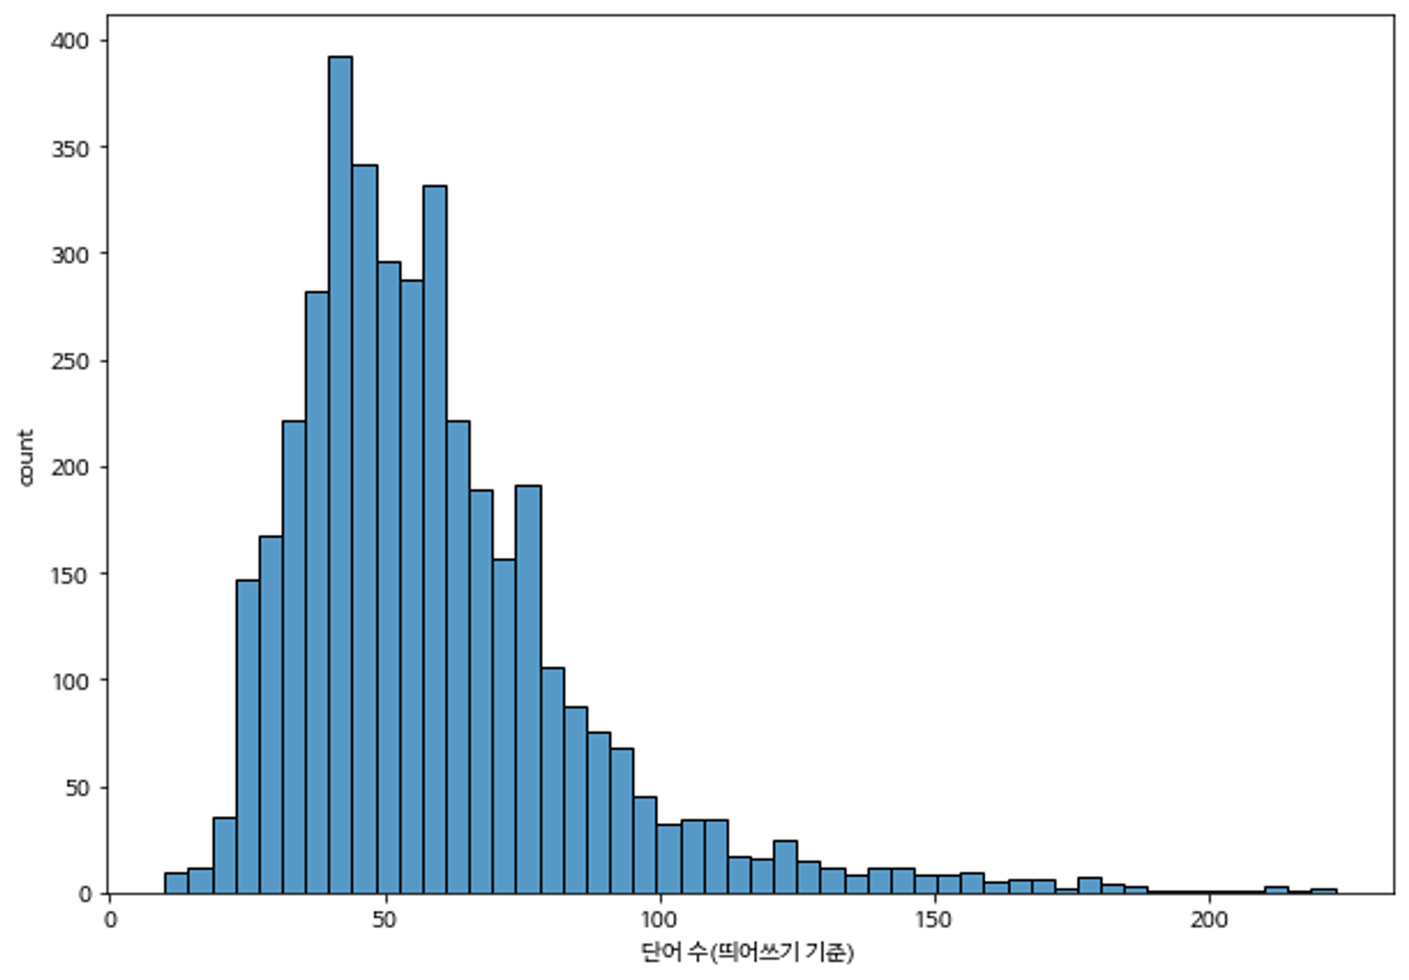
2. EDA: Train 데이터 분포
데이터가 많은 편이 아니므로 데이터 증강 또는 외부에서 데이터를 채워넣을 수도 있다.
그런 경우 모델 학습에 사용되는 Train 데이터셋의 수치적인 형태와 유사한 형태의 데이터를 넣을 수 있도록 Train 데이터의 분포를 확인한다.
대화의 단어 수 분포 (띄어쓰기 기준)
주로 20~100개로 분포되어 있다

Slide 10
3. 일반 대화 데이터 수집: 데이터 기준
Train 데이터와 유사한 정도를 맞추고자 하였다.
구어체
서로 대화를 주고 받는 형식
다른 class의 데이터 수와 균형을 맞추기 위해 1,000개의 데이터 수집
한 대화의 문장 수는 10개

Slide 11
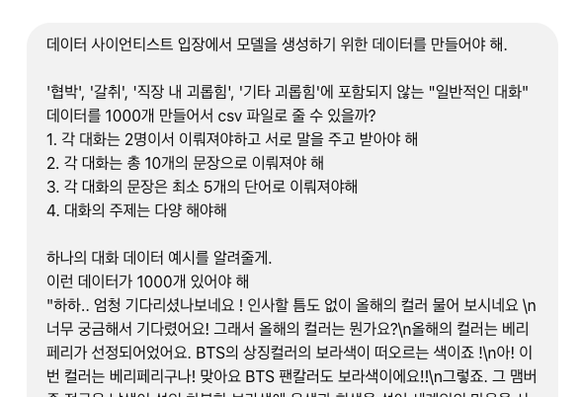
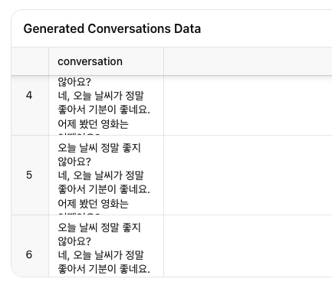
3. 일반 대화 데이터 수집
GPT
1,000개의 일반 대화 데이터를 요청했을 때 동일한 데이터를 for문을 사용해서 1,000개 생성 => 외부 데이터 수집
Prompt
Answer

Slide 12
3. 일반 대화 데이터 수집
AI-Hub: 한국어 멀티세션 대화
2인이 다양한 주제로 채팅 대화를 주고 받는 데이터
채팅 데이터라 Train 데이터와는 어체의 차이를 보인다.
모두의 말뭉치: 일상 대화 말뭉치
구어체라 Train 데이터와 유사한 언어 사용 형태를 보인다.
하지만 한 명의 발화자가 너무 길게 말하는 경우가 있어, Train 데이터와는 다른 형태의 데이터라고도 볼 수 있을 것이다.
=> 둘 다 사용해보면서 성능을 비교

Slide 13
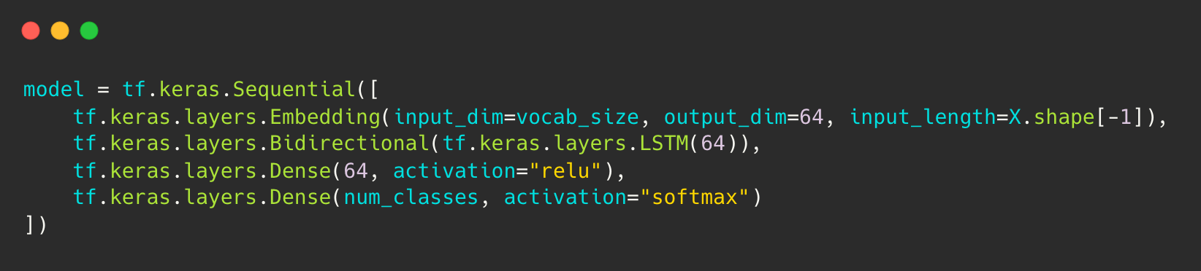
4. Baseline
시퀀스 데이터 처리를 위한 RNN계열의 모델을 Baseline 모델로 사용
데이터
모두의 말뭉치에서 수집한 일반 대화 데이터가 포함된 데이터 사용
텍스트 데이터 전처리를 하지 않음
Test score: 0.61

Slide 14
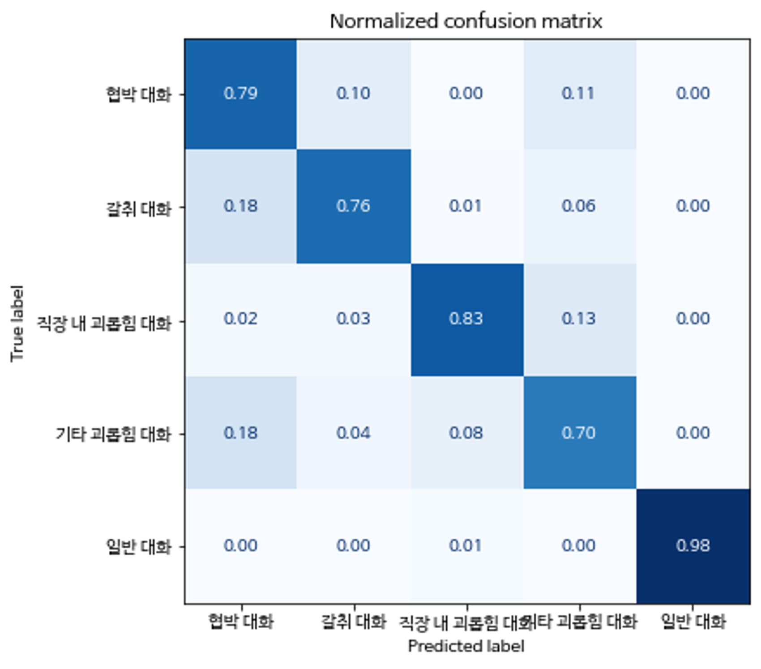
4. Baseline
Confusion Matrix for Validation Data
모델이 일반 대화는 잘 판별하는 반면, 나머지 class에서는 낮은 성능을 보인다.
협박: "갈취", "기타 괴롭힘"과 혼동됨
갈취: "협박"과 혼동됨
직장 내 괴롭힘: "협박"과 혼동됨
기타 괴롭힘: "협박"과 혼동됨

Slide 15
5. 모델 선정, 데이터 전처리, 학습, 평가: 모델 선정
pretrained Bert model fine tuning
훈련 데이터가 적기 때문에 대규모의 한국어 데이터를 학습하여 한국어에 대한 일반적인 이해가 있는 pretrained model, tokenizer를 fine tuning
Transformers : klue/bert-base
시도해본 모델들:
LSTM : 다양한 하이퍼마라미터를 사용하여 시도해봤으나 pre-trained-Bert 모델에 비해 성능이 너무 낮음.
GRU: 테스트 단계에서 prediction을 내봤으면 예상했던 결과와 전혀 다른 형태의 결과를 내서 모델을 재개조하다가 시간이 다감
KoBERT: 학습 자체에서 계속 에러가 떠서 시도를 해보지 못함.
klue/roberta-base (pretrained model): 학습 자체가 되지 않았음

Slide 16
5. 모델 선정, 데이터 전처리, 학습, 평가: 데이터 전처리
한 것
중복 데이터 제거
불용어 제거
처음에는 많은 불용어 단어를 넣었지만 테스트 결과 너무 많은 불용어를 제거하면 의미가 많이 사라지는 것 같아서 많이 줄임.
생성 모델이 아니기때문에 불용어를 제거해 중요한 단어만 넣는것이 중요하다고 생각
KoNLPy 라이브러리 사용하여 형태소 분석 먼저 진행 후 불용어를 제거
특수 문자 제거
영어가 섞여있을 경우 소문자로 변환

Slide 17
5. 모델 선정, 데이터 전처리, 학습, 평가: 데이터 전처리
하지 않은 것
맞춤법 검사
Tokenizer에서 단어의 의미가 무너질만큼 문장이 쪼개져서 확인해보니 맞춤법이 잘못된 경우도 있었고 띄어쓰기도 잘못된 부분이 꽤 있어 해야지 의미가 퇴색이 되지 않을 것라고 생각
맞춤법 검사를 하려고 했지만 좋은 솔루션을 찾지 못해 넘어감
문장이 30자 이상 넘어가거나 특정 특수 문자가 있으면 맞춤법검사기가 제대로 작동하지 않는 문제가 발생해서 결국 건너 뛰기로함
숫자 처리
숫자가 섞인 욕을 하는 경우가 있을 수 있음 => 숫자 그대로를 유지하는게 나을지 아니면 숫자를 의미를 가진 단어로 변환을 할지
예시) 10원에 1대, 9시 40분
⇒ 그대로 보존

Slide 18
5. 모델 선정, 데이터 전처리, 학습, 평가: 학습, 평가
pretrained Bert model fine tuning
추가한 일반 대화 데이터 | AI-Hub: 한국어 멀티세션 대화 | 모두의 말뭉치: 일상 대화 말뭉치
Test score | 0.73 | 0.738

Slide 19
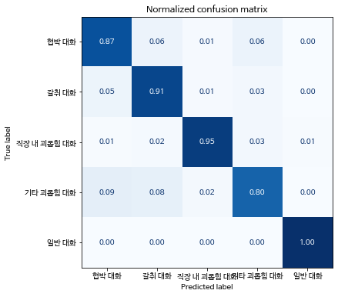

5. 모델 선정, 데이터 전처리, 학습, 평가: 학습, 평가
pretrained Bert model fine tuning
추가한 일반 대화 데이터 | AI-Hub: 한국어 멀티세션 대화 | 모두의 말뭉치: 일상 대화 말뭉치
Confusion Matrix for Validation Data

Slide 20
5. 모델 선정, 데이터 전처리, 학습, 평가: 학습, 평가
pretrained Bert model fine tuning
추가한 일반 대화 데이터 | AI-Hub: 한국어 멀티세션 대화 | 모두의 말뭉치: 일상 대화 말뭉치
일반 대화에 대해 성능이 너무 잘 나왔다
Confusion Matrix for Validation Data

Slide 21
5. 모델 선정, 데이터 전처리, 학습, 평가: 학습, 평가
가설
수집한 일반 대화 데이터가 기존 Train 데이터와 차이(어투, 주제, 단어)가 커서 수집한 데이터에 대해서는 metric이 좋게 나왔지만 Test score는 낮았다.
Test 데이터셋으로 prediction 했을 때 일반 대화로 예측 하는 경우가 적었다. (10건 이하)
일반 대화를 제외하고 훈련 했을 때 성능이 더 좋게 나옴

Slide 22
5. 모델 선정, 데이터 전처리, 학습, 평가: 학습, 평가
일반 대화를 제외하고 훈련 했을 때 성능이 더 좋게 나옴
Model
class 0에 대한 confidence
train
eval
class 1에 대한 confidence
Train 데이터
(일반 대화 추가 X)
class 2에 대한 confidence
class 3에 대한 confidence
confidence가 threshold 이하면
일반 대화로 prediction

Slide 23
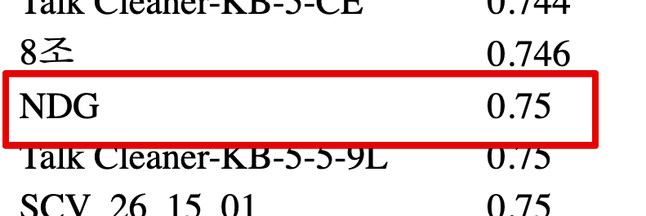
5. 모델 선정, 데이터 전처리, 학습, 평가: 학습, 평가
일반 대화를 제외하고 훈련 했을 때 성능이 더 좋게 나옴
NDG SOTA
Model
class 0에 대한 confidence
train
eval
class 1에 대한 confidence
Train 데이터
(일반 대화 추가 X)
class 2에 대한 confidence
class 3에 대한 confidence

Slide 24
6. 후속 방향
일반 대화를 재수집 혹은 기존에 수집한 일반 대화 데이터에 대한 처리 방법 변경
기존 위협 대화를 더 잘 구분할 수 있도록 모델 재훈련 및 hyperparameter tuning

Slide 25
7. 회고
소정
아이펠에 패키지가 있음에도 불구하고 몇몇 모델들은 환경구축이 되어있지 않다고 뜨는 등 환경 구축이 쉽지 않음
머신러닝 코딩이 너무 힘듦. 전처리 코드 자체를 만드는 것은 어렵지 않으나 모델 작동시 오류가 많이 떠서 실력이 너무 부족하다고 느낌. 따라서 사용해보고 싶은 모델은 너무나도 많았지만 대체적으로 에러가 많이 남. 이부분을 스스로 어떻게 해결해야할지 고민하게됨.
전처리 단계에서 맞춤법 검사기 코드가 제대로 실행되지않아 너무 많은 시간을 쏟아버려 모델훈련과 평가 부분에서 시간을 많이 써보지 못해서 아쉬움.
더 많은 전처리를 했음에도 불구하고 단순한 전처리를 했을때 더 높은 성능을 내어 어떤 부분의 전처리가 잘못됐는지 감을 잡을 수가 없어서 답답했음.
선열
기존 과제는 노드를 따라하기 급급했었는데 이번에 처음부터 시작하게 되어 막막했다.
텍스트 분류 모델들을 찾아보면서 실험을 해보았지만 성능이 괜찮아 지지 않았다. 특히, 전처리를 하여도 성능이 개선되지 않아서 의아하였다.
팀원들에게 많이 배울 수 있어서 좋은 경험이었던 것 같다.

Slide 26
7. 회고
형민
개발 == 환경 세팅
라이브러리들을 시도하려 하였으나 수 많은 오류들과 M1 맥북의 불편한 점들을 느꼈다.
기초 공부의 필요성
데이터 전처리까지는 특정 목적을 가지고 여러 시도를 해 볼 수 있었지만 모델 구축부터는 모델에 대한 이해가 많이 부족하다 느꼈다.
파일을 읽어오고 합치는 등 기본적일 수 있는 부분들도 익숙하지가 않아 시간이 오래 걸린다.
도메인 지식의 필요성
한글 데이터를 다루는게 어려운 부분이 많았고 생각대로 되지 않는 부분도 많았다.
형태소를 나누어보았으나 내 생각과는 다르게 전처리가 쉽게 되지 않았는데 도메인에 대한 지식이 더 많았다면 어떻게 해결해야 할지에 대해 원인을 파악하고 다른 시도를 해 볼 수 있을 것 같았다.
영철
딥러닝 이론은 어느정도 이해했는데 코딩 자체가 힘들다.
데이터 소스, 모델 학습 코딩 방법을 명확히 모르겠다. (OOM)
결과를 보고 어느 부분을 건드려야 성능이 좋아질지에 대한 직관이 없어 score를 올리는게 쉽지 않았다.
실험에 대한 조건과 결과 관리가 쉽지 않았다.
실험에 앞서서 반복적으로 테스트 및 결과와 모델을 관리할 수 있는 환경 선구축이 필요할 것 같다.

Slide 27
END

Slide 28
Appendix
Project repository - https://github.com/ivvve/DLTHON-NDG/tree/main
Data
DKTC - https://github.com/tunib-ai/DKTC
AI Hub - 한국어 멀티세션 대화: https://www.aihub.or.kr/aihubdata/data/view.do?currMenu=115&topMenu=100&aihubDataSe=data&dataSetSn=71630
모두의 말뭉치: https://kli.korean.go.kr/corpus/main/requestMain.do

